Slide 2
1……………………….
2……………………….
3……………………….
4……………………… 5………………………
6..…………………….
7……………………..
8……………………..
9………………….…
Κεφάλαιο 7^{ο}
Σελίδα 12

Slide 4
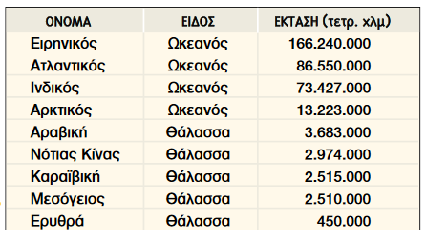
Ωκεανοί και θάλασσες
Βρες τις διαφορές.
Βρες ποιος Ωκεανός λείπει.

Slide 5
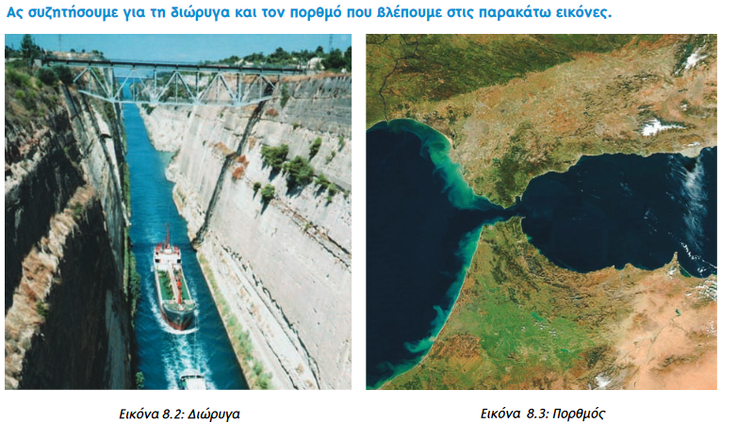
Ο Βόρειος Παγωμένος ή Αρκτικός Ωκεανός
Διώρυγες | Πορθμοί

Slide 6
Η αρχαία δίολκος της Κορίνθου
Βρες στον χάρτη τα πέντε μεγαλύτερα νησιά της Μεσογείου
Βρες στον χάρτη τα πέντε μεγαλύτερα νησιά του κόσμου

Slide 7
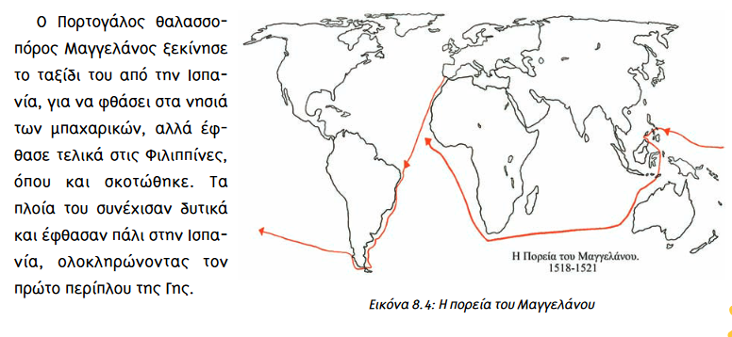
Ο γύρος του κόσμου από τον Μαγγελάνο
Ή αλλιώς, ποιος έκανε πρώτος τον γύρο του κόσμου χωρίς να τον κάνει;

